Slide 1
w

Slide 2
Les engagements au service des usagers
L’intégralité de l’offre de formation : Parcoursup permet de découvrir toutes les formations supérieures qui sont reconnues par l’Etat. 23 000 formations référencées
Des formations sous statut étudiant et des formations en apprentissage
La simplicité : Parcoursup simplifie les démarches pour permettre de se concentrer sur le projet d’orientation
Parcoursup, c’est 1 procédure dématérialisée, 1 calendrier unique et 1 seul dossier à constituer
Parcoursup, c’est un cadre de présentation des formations homogène pour trouver rapidement les informations essentielles, pour connaitre les chiffres clés de la session précédente
La liberté de choix : Parcoursup permet de choisir librement les formations qui intéressent les lycéens
Ils formulent des vœux sans les classer. Ils optent leur formation en fonction des propositions d’admission qu’ils reçoivent, à partir du 30 mai 2024. Ils ont le dernier mot
Important : Parcoursup ne fait pas l’analyse des candidatures : ce sont les enseignants des formations du supérieur qui définissent les critères, examinent le dossier, font des propositions auxquelles les candidats répondent

Slide 3
Les engagements au service des usagers
La transparence, une priorité, pour permettre d’affiner le projet et d’estimer leurs chances
Parcoursup permet facilement de comparer entre les formations, avant de faire des vœux
Parcoursup permet de visualiser les critères d’analyse des candidatures qu’utiliseront les formations du supérieur
Parcoursup permet de consulter des conseils des enseignants du supérieur sur les parcours recommandés au lycée ou encore sur la manière de faire la candidature. Parcoursup fournit des données sur la session précédente (profils de candidats classés ; rythme d’envoi des propositions) pour anticiper le déroulement de la phase d’admission
La prise en compte du profil pour favoriser l’égalité d’accès et de réussite des étudiants
Parcoursup met en œuvre des actions ciblées pour l’accès au supérieur des lycéens boursiers, professionnels ou technologiques, ou encore des lycéens participant à des cordées de la réussite
Parcoursup prend en compte les situations particulières tels les candidats en situation de handicap ou candidats sportifs de haut niveau ou artistes confirmés
Parcoursup promeut le développement des parcours personnalisés (Oui-Si) à l’université pour favoriser la réussite des étudiants.

Slide 6
Les formations disponibles
Parmi les 23 000 formations dispensant de diplômes reconnus par l’État disponibles via le moteur de recherche de formation :
Des formations sous statut étudiant : les différentes licences (dont les licences « accès santé »), les Parcours préparatoires au professorat des écoles (PPPE) et les parcours d’accès aux études de santé (PASS), classes prépa, BTS, BUT (Bachelor universitaire de technologie ), formations en soins infirmiers (en IFSI) et autres formations paramédicales, formations en travail social (en EFTS), écoles d’ingénieur, de commerce et de management, Sciences Po/ Instituts d’Etudes Politiques, écoles vétérinaires, formations aux métiers de la culture, du sport…
Des formations sous statut apprenti (en alternance) : l’apprentissage est proposé dans différentes formations (BTS, BUT, licence…).
Des informations utiles à consulter sur chaque fiche formation : le taux d’accès, les critères et leur importance, le statut de l’établissement (public/privé), l’information sur le caractère sélectif de la formation, les candidats classés en 2023, les frais de scolarité ou de candidature, les débouchés et possibilités de poursuite d’études…ou encore les rapports publics de l’examen réalisé en 2023

Slide 7
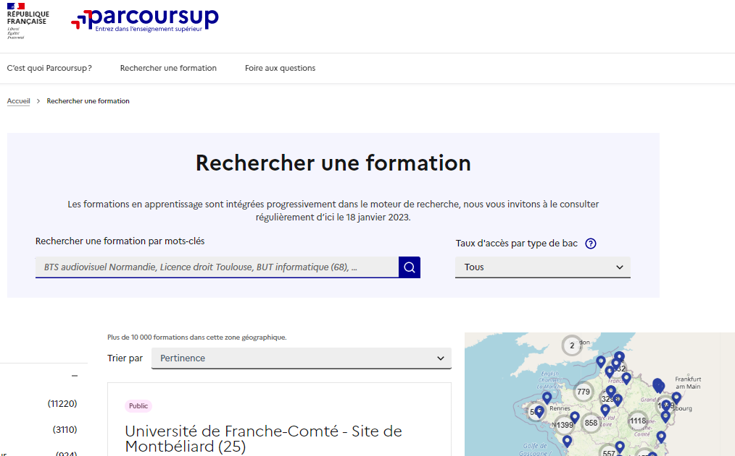
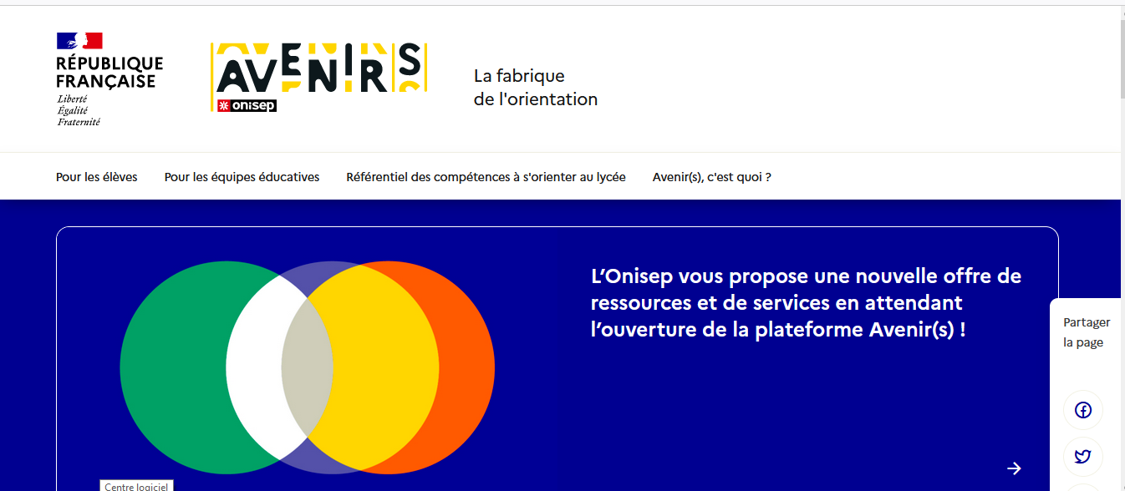
Des outils pour préparer le projet d’orientation
Avenirs.onisep.fr
Retrouvez toutes les informations sélectionnées par l’Onisep sur les filières, les formations, les métiers
Parcoursup.fr :
Le moteur de recherche Parcoursup
un accès vers d’autres sites numériques d’aide à l’orientation et un lien vers le site de votre Région

Slide 8
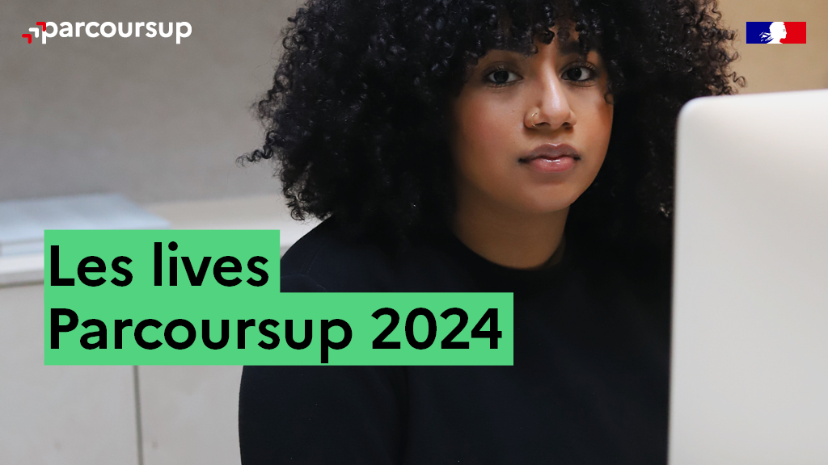
LE BON REFLEXE : S’INFORMER, ECHANGER
Echanger avec des professionnels au lycée
Le professeur principal
Les Psy-En
Echanger avec les formations
(contact et dates à retrouver sur Parcoursup)
Responsables de formations et étudiants ambassadeurs
Lors des journées portes ouvertes et salons avec conférences thématiques
Consulter les ressources en ligne de nos partenaires
(accessibles gratuitement depuis la page d’accueil parcoursup.fr)
Live Parcoursup :
Pour poser des questions en direct

Slide 9
POINTS DE VIGILANCE: recommandations pour les élèves de Mayotte
Projet:
Envisager une mobilité
Préparer et réfléchir à une mobilité: dialogue nécessaire avec les parents et préparation des démarches administratives associées au départ (financières, logement…) pour la faisabilité du projet hors département de Mayotte. Choix du lieu et éviter l’isolement
Diversification des choix de filière: diversifier les types de vœux, notamment si l’élève ne s’oriente que vers les formations sélectives.

Slide 11
S’inscrire sur Parcoursup
À partir du 17 janvier 2024
Une adresse mail valide et consultée régulièrement : pour échanger et recevoir les informations de leur dossier.
L’INE (identifiant national élève en lycée général, technologique ou professionnel) ou INAA (en lycée agricole) : sur les bulletins scolaires ou le relevé de notes des épreuves anticipées du baccalauréat.
Attention à l’INE, date et lieu de naissance qui doivent correspondre à celui saisi dans SIECLE
Attention aux numéro de dossier et mot de passe: procédure en cas d’oubli ou de perte sous la fonction désignée en dessous des barres d’identifiants (cliquer sur accéder à mon dossier, puis n° de dossier ou mot de passe perdu)
Important : renseigner un numéro de portable pour recevoir les alertes envoyées par la plateforme.
Conseil aux parents ou tuteurs légaux : ils peuvent également renseigner leur email et numéro de portable dans le dossier de leur enfant pour recevoir messages et alertes Parcoursup. Ils pourront également recevoir des informations sur les formations qui organisent des épreuves écrites/orales et le rappel des échéances.

Slide 12
Les principales règles à retenir
Formuler un maximum de vœux: Jusqu’à 10 vœux et 10 vœux supplémentaires pour des formations en apprentissage
Attention à la saisie des vœux en établissements privés, au CNED, en apprentissage ou de formation à distance
Possibilité de faire des sous-vœux pour certaines filières (classes prépa, BTS, BUT, école de commerce, d'ingénieurs, IFSI…)
Les vœux sont formulés librement par les candidats (pas de classement par ordre de priorité) : une réponse pour chaque vœu formulé
La date de formulation du vœu n’est pas prise en compte pour l’examen du dossier
Chaque formation n’a connaissance que des vœux formulés pour elle (elle ne connait pas les autres vœux formulés par les candidats)
Quand un candidat accepte une formation, il a toujours la possibilité de conserver des vœux pour lesquels il est en liste d’attente et qui l’intéressent davantage

Slide 14
Les éléments transmis aux formations du supérieur
Les bulletins scolaires et notes du baccalauréat :
Année de première : bulletins scolaires et les notes des épreuves anticipées de français et celles au titre du contrôle continu du baccalauréat (pour les lycéens généraux et technologiques)
Année de terminale : bulletins scolaires des 1er et 2e trimestres (ou 1er semestre)
Des informations sur votre parcours spécifique (sections européennes ou binationales, et les options internationales) ou votre participation aux cordées de la réussite (seulement si vous le souhaitez)
La lettre de motivation quand elle est demandée par la formation
les pièces complémentaires demandées par certaines formations
la rubrique Activités et centres d’intérêt une rubrique facultative pour mettre en valeur vos compétences, vos expériences et engagements
la fiche Avenir renseignée par le lycée

Slide 16
Connexion régulière nécessaire car délai de réponse // Suivi régulier des PP via l’interface gestion
=> Etape finale: l’inscription administrative

Slide 17
5 conseils pour aborder sereinement Parcoursup
Prendre connaissance du calendrier 2024, des modalités de fonctionnement de la plateforme et des vidéos tutos pour se familiariser avec la procédure
Ne pas attendre la dernière minute pour préparer le projet d’orientation : explorer le moteur de recherche des formations, consulter les fiches des formations qui les intéressent (chiffres clés…)
Faire des vœux pour les formations qui les intéressent, ne pas s’autocensurer, penser à diversifier les vœux et éviter de ne formuler qu’un seul vœu, engager une réflexion et une préparation d’un projet de mobilité
Ne pas rester seuls avec leurs questions : échanger au sein de leur lycée et profiter des opportunités de rencontres avec les enseignants et étudiants du supérieur : salons d’orientation, Lives Parcoursup, journées portes ouvertes
Anticiper le déroulement de la phase d’admission, en s’aidant des conseils des enseignants du supérieur et des chiffres clés renseignés dans les fiches des formations.

Slide 18
Des services et ressources pour vous informer et répondre à vos questions tout au long de la procédure
Le numéro vert Mayotte (du lundi au vendredi, de 8h à 12h): 0 800 721 800
La lettre d’informations académique envoyée à tous les professeurs principaux de terminale
Le guide de la Mobilité : mobilite.ac-mayotte.fr
La messagerie Contact depuis le dossier Parcoursup (à privilégier et les sensibiliser à écrire un message sans attendre et le plus clair possible)
Les réseaux sociaux (Instagram, Twitter, Facebook) pour suivre l’actualité de Parcoursup et recevoir des conseils

